Slide 1
데이터 누리 수행 업무 기술서
성명 : 이종웅 E-mail : chan4816@naver.com
전화번호 : 010-4056-4815

Slide 2
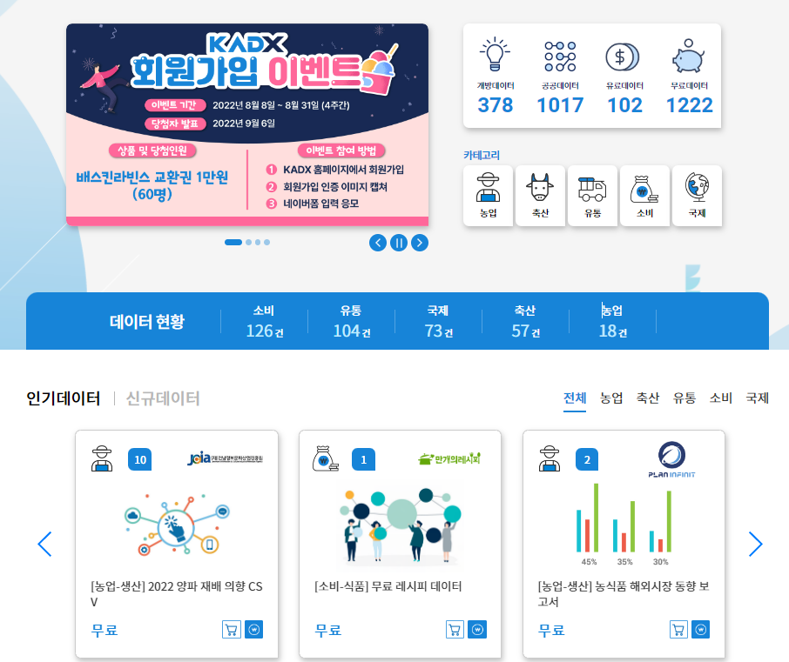
1. aT 빅데이터 플랫폼 구축사업 (2차) 유지 보수 (KADX 농식품 빅데이터 거래소) 2022.02~2022.05
사업 소개
농식품 관련 기관(기업)에서 등록한 데이터를 5개의 카테고리로 분류 (농업 / 축산 / 유통 / 소비 / 국제)
유료 데이터와 무료 제공 데이터를 구분하여 다운로드 서비스 제공
(유료 데이터는 샘플 데이터 출력)

Slide 3
1. aT 빅데이터 플랫폼 구축사업 (2차) 유지 보수 (KADX 농식품 빅데이터 거래소) 2022.02~2022.05
플랫폼 구성도
z
기관
(데이터 등록)
SDT (메타데이터 전송 솔루션)
*클라우드 서버
Metis (오픈 데이터 플랫폼)
*클라우드 서버
개발 환경 운영체제 : Linux / Centos 서버 : Naver Cloud

Slide 4
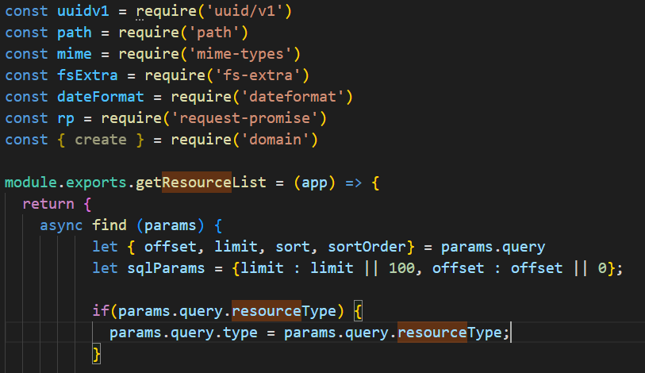
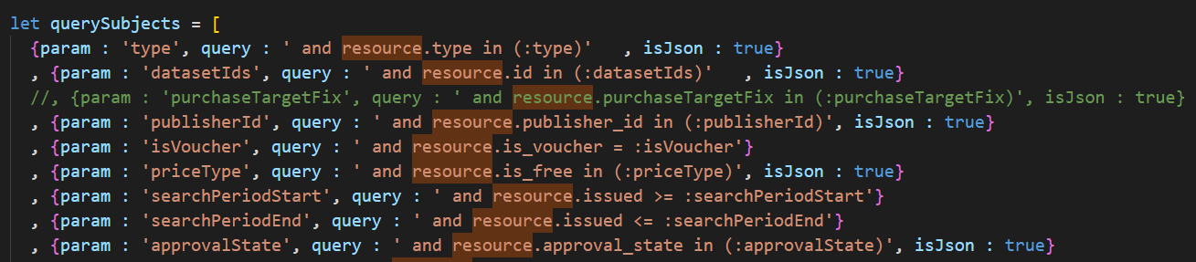
1. aT 빅데이터 플랫폼 구축사업 (2차) 유지 보수 (KADX 농식품 빅데이터 거래소) 2022.02~2022.05
업무 내용
오픈데이터 플랫폼 API 유지 보수
- 데이터셋 조회 API 유지 보수(5회)
- 메타데이터 DB 데이터 유지 보수(4회)
- 인증 어플리케이션(keycloak), 오픈 데이터 플랫폼(pm2)
자동 재시작 crontab 작성
- 기타 KADX 데이터 상품 페이지 관련 이슈 대응

Slide 5
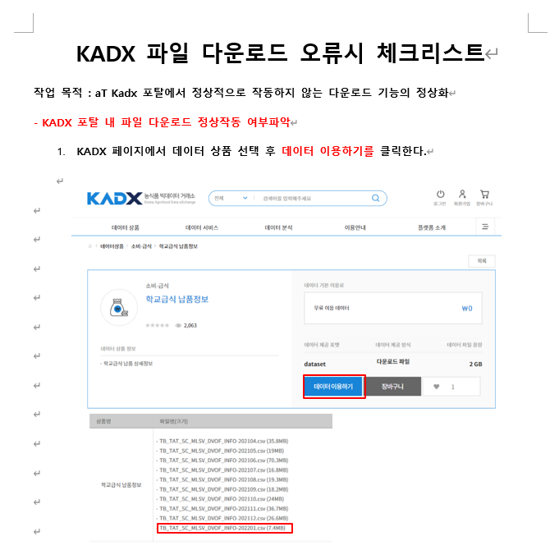
1. aT 빅데이터 플랫폼 구축사업 (2차) 유지 보수 (KADX 농식품 빅데이터 거래소) 2022.02~2022.05
업무 내용
문서 작성 - 상품 배포 파일 다운로드 오류 시 대응 체크 리스트 작성

Slide 6
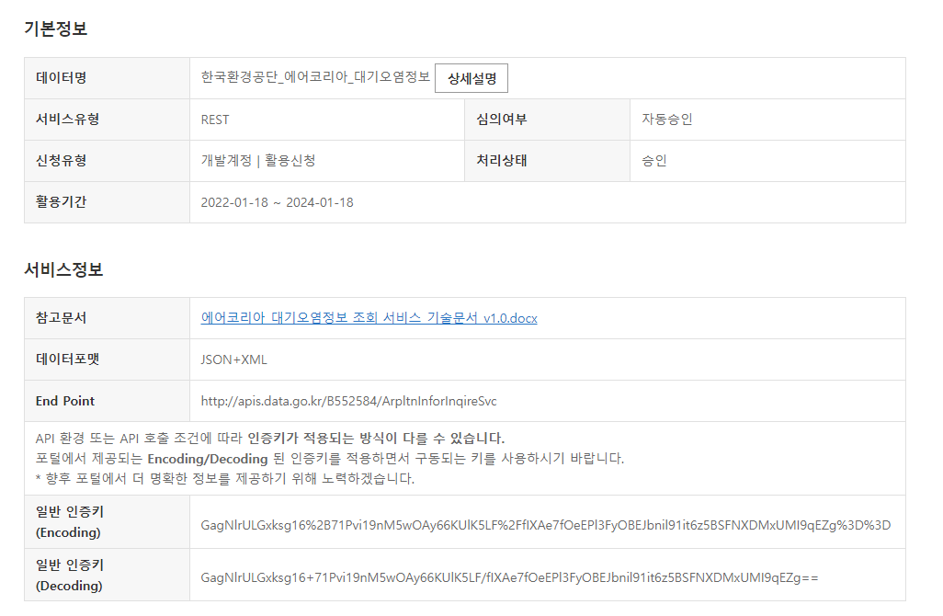
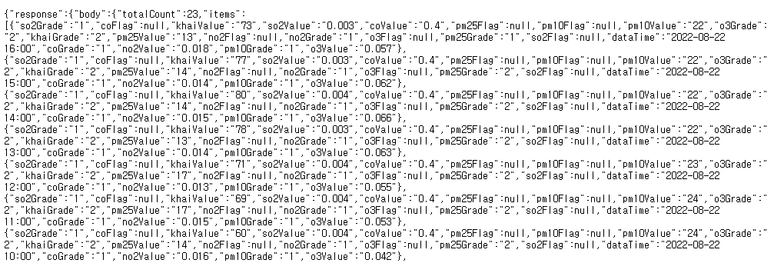
2. 안양시청 빅데이터 플랫폼 구축 (2022.02~2022.05)
업무 내용
외부 연계 데이터 수집 API 리스트 작성 A. 데이터를 오픈 API 연계대상 정리 목록 문서화 (테이블 및 컬럼 명세서 작성)

Slide 7
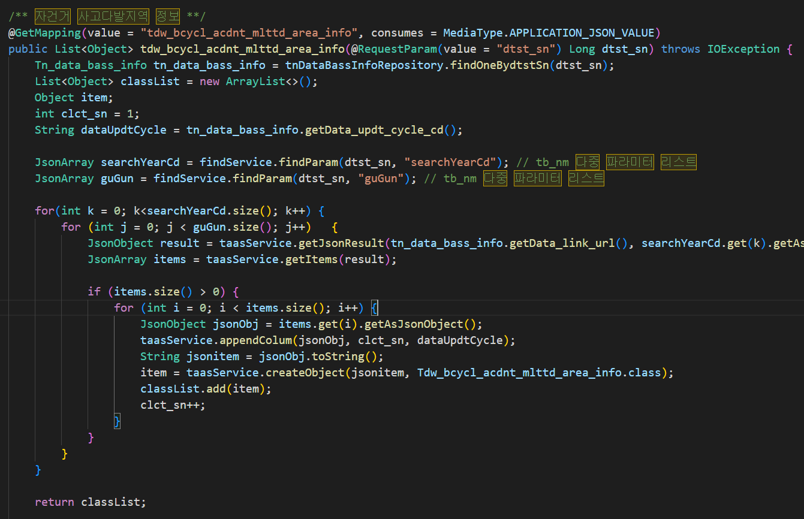
2. 안양시청 빅데이터 플랫폼 구축 (2022.02~2022.05)
업무 내용
외부 연계 데이터 수집 모듈 구현 B. OPEN API 활용 외부 연계 데이터 수집 모듈 구현 (통계청 한눈에 보는 민원 11건 / 도로교통공단 교통사건 분석 시스템 8건

